Slide 2
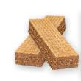
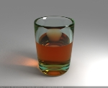
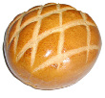
Мәсьәлә 1
Чәй,кофе,кабартма ,печенье, вафлядан 1төр эчемлектән һәм 1төр ризыктан торырлык итеп ничә төрле иртәнге чәй әзерләп була?
1 бирем
2 бирем
3 бирем
4 бирем
Этап отработки умения
выполнять организованный перебор

Slide 3
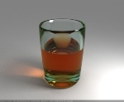
1 нче бирем
Мәсьәләнең шартына туры килерлек итеп таблица төзе. Синең ничә төрле иртәнге чәй килеп чыкты? ?

Slide 4
1 нче бирем
Эчемлекләр Ризыклар
6 төрле

Slide 5
2 нче бирем
Мәсьәләнең шартына туры килерлек итеп, агач тармакларында вариантларны күрсәт.
Иртәнге чәй
Эчемлекләр
Ризыклар
Ничә төрле иртәнге чәй килеп чыкты?

Slide 6
2 нче бирем
Иртәнге чәй
Эчемлекләр
Ризыклар
6 төрле

Slide 7
3 нче бирем
Мәсьәләнең шартына туры килерлек итеп, граф төзе
Ничә төрле иртәнге чәй килеп чыкты?

Slide 8
3 нче бирем
6 төрле

Slide 9
4 нче бирем
1, 2, 3 нче биремнәрдә килеп чыккан нәтиҗәләреңне чагыштыр

Slide 10
4 нче бирем
Җаваплар бертөрле.

Slide 11
Таблица кулланып чишү
1 көнлек норма | Көн саны | Барлык центнер
805 ц | 5 | 1) ? 3) 3)
805 ц | 4 | 2) ?
*
?
+
*

